Slide 1


KHỞI ĐỘNG

Slide 2
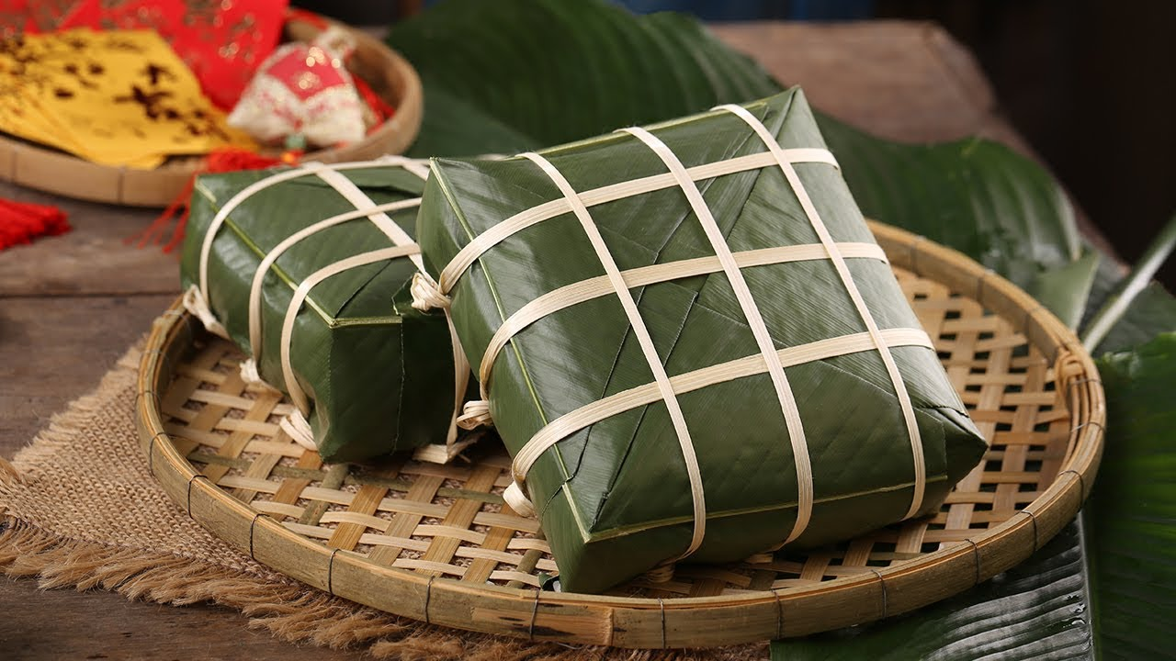
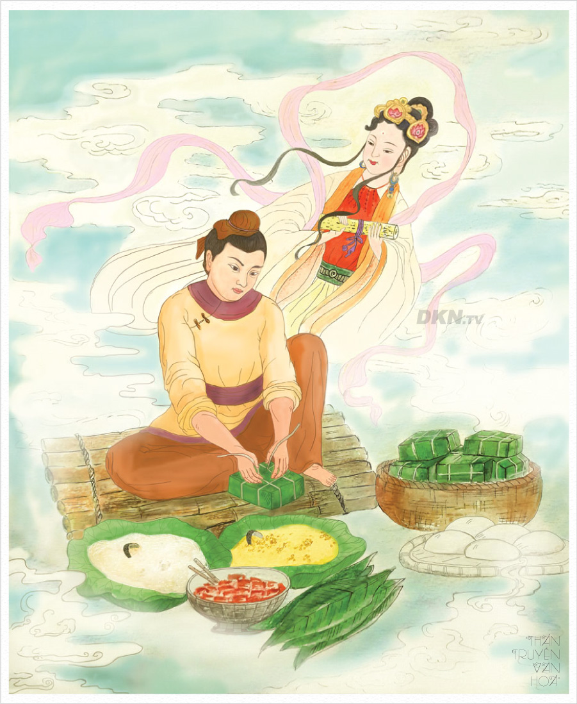
Đây là món ăn nào của người Việt và gắn liền với câu chuyện cổ tích nào?

Slide 3
Chủ đề 7: cộng đồng các dân tộc Việt Nam Bài 14: Các dân tộc trên đất nước Việt Nam (t2)

Slide 4
NỘI DUNG
01
03
02
04
Thành phần dân tộc theo dân số
Đời sống tinh thần
Hệ ngữ và phân chia tộc người theo hệ ngữ
Hoạt động kinh tế, đời sống vật chất

Slide 5

HOẠT ĐỘNG NHÓM
Trình bày một số nét chính về văn hóa ĂN của người Kinh và các dân tộc thiểu số ở Việt Nam?
Trình bày một số nét chính về văn hóa MẶC của người Kinh và các dân tộc thiểu số ở Việt Nam?
Trình bày một số nét chính về văn hóa Ở của người Kinh và các dân tộc thiểu số ở Việt Nam?
Trình bày một số nét chính về văn hóa ĐI LẠI của người Kinh và các dân tộc thiểu số ở Việt Nam?

Slide 6

BÀI 14: CÁC DÂN TỘC TRÊN ĐẤT NƯỚC VIỆT NAM
3. Hoạt động kinh tế, đời sống vật chất
3.1 Nông nghiệp
3.2 Thủ công nghiệp và thương nghiệp
3.3 Ăn, mặc, ở
a. Ăn

Slide 7

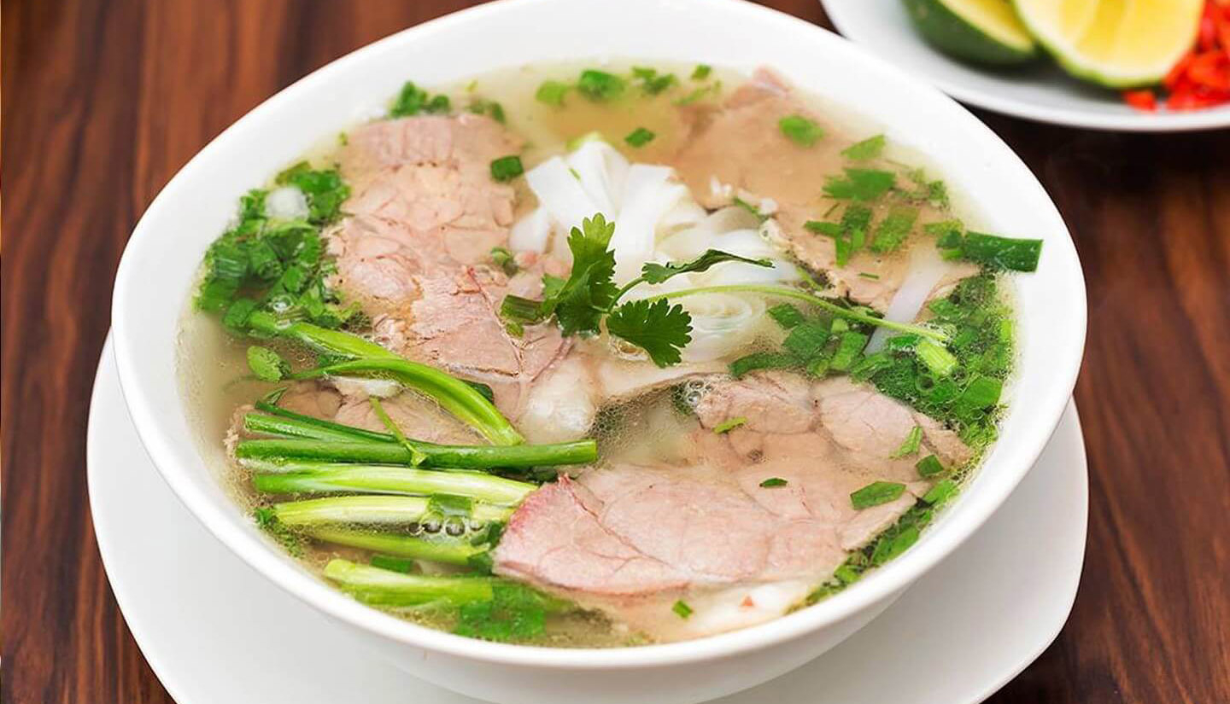
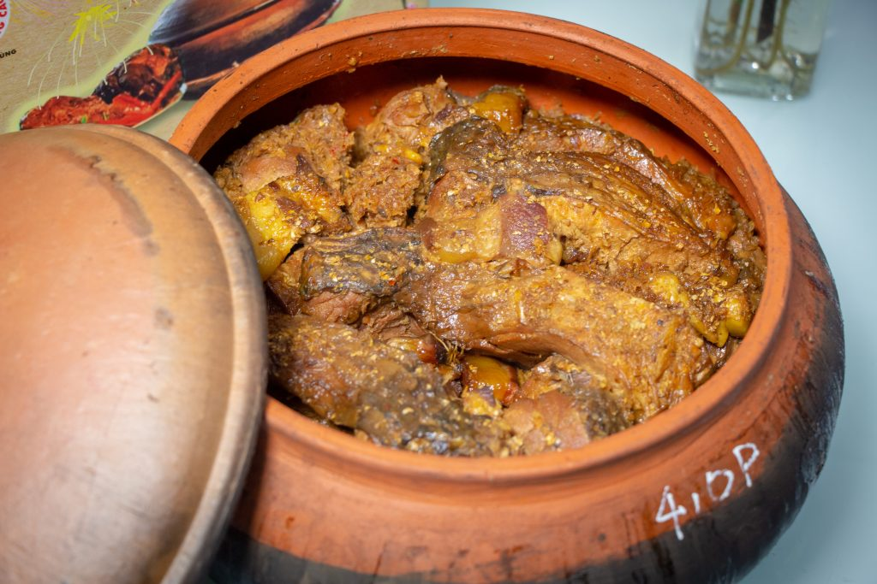
Kể tên một số món ăn của người miền Bắc
Cá Kho làng Vũ Đại
Phở Hà Nội

Slide 8
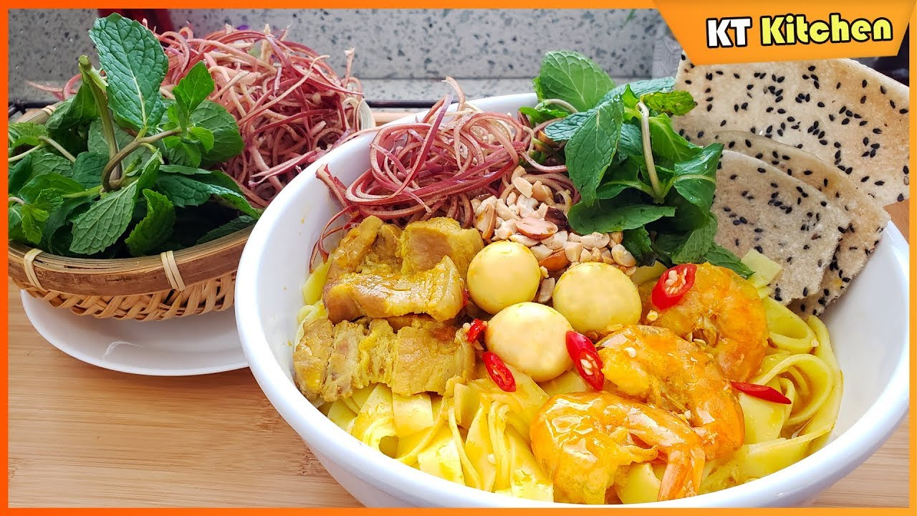
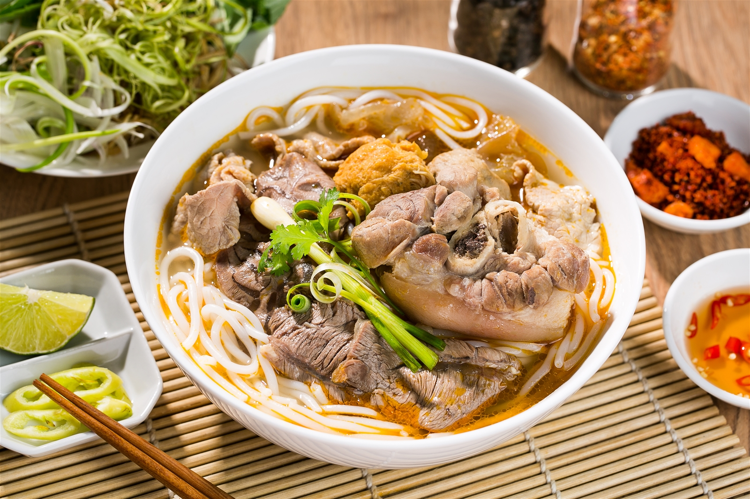
Kể tên một số món ăn của người miền Trung
Mì Quảng
Bún bò Huế

Slide 9
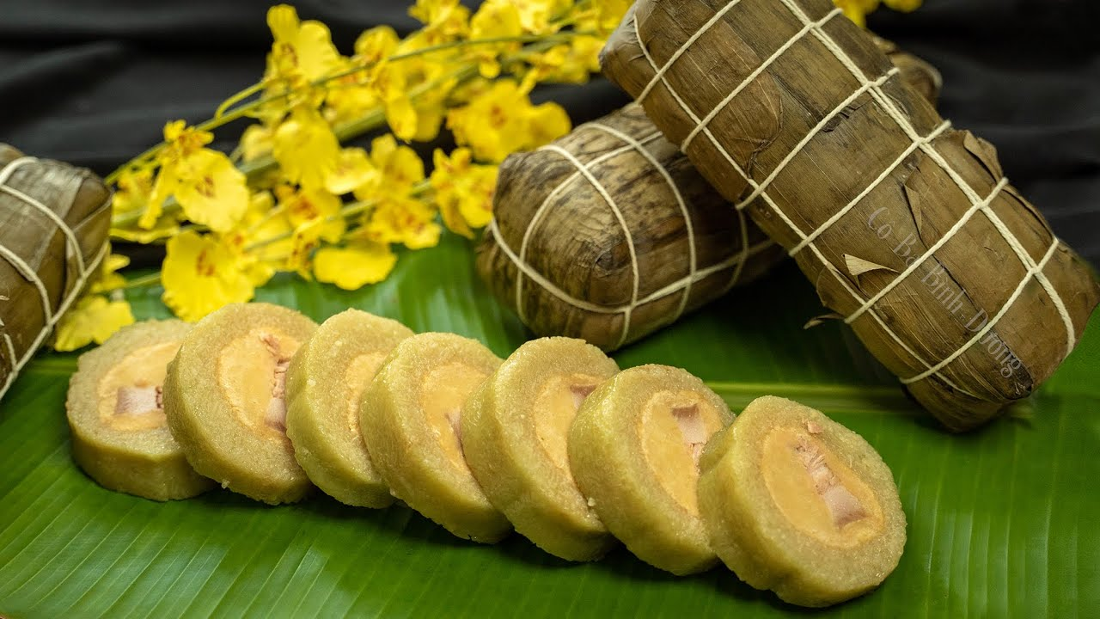
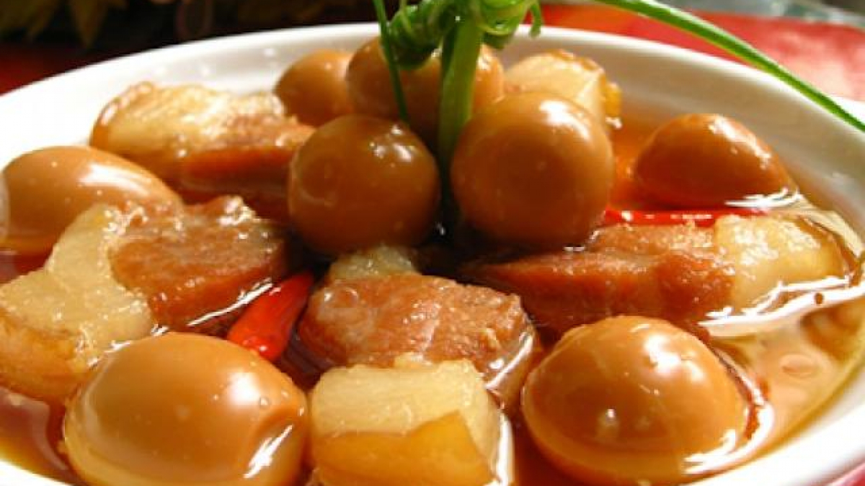
Kể tên một số món ăn của người miền Nam
Bánh tét
Thịt kho tàu

Slide 10
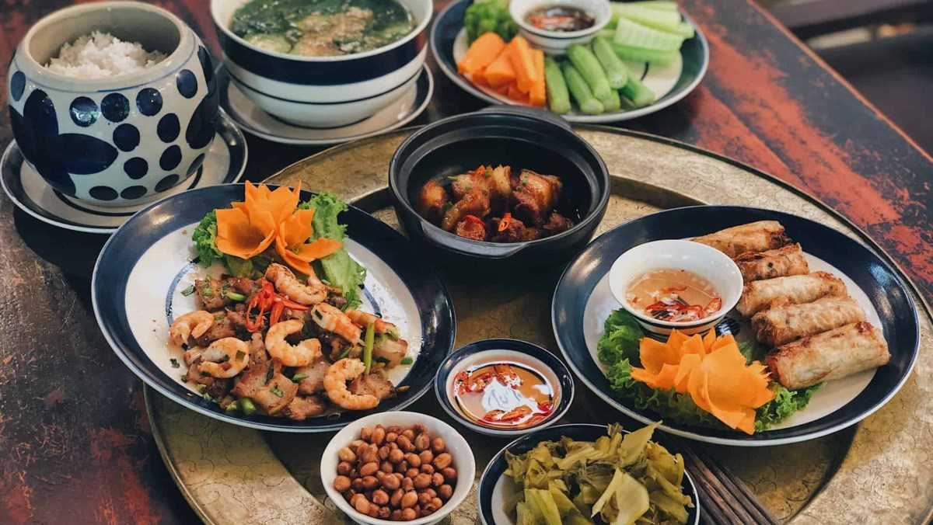
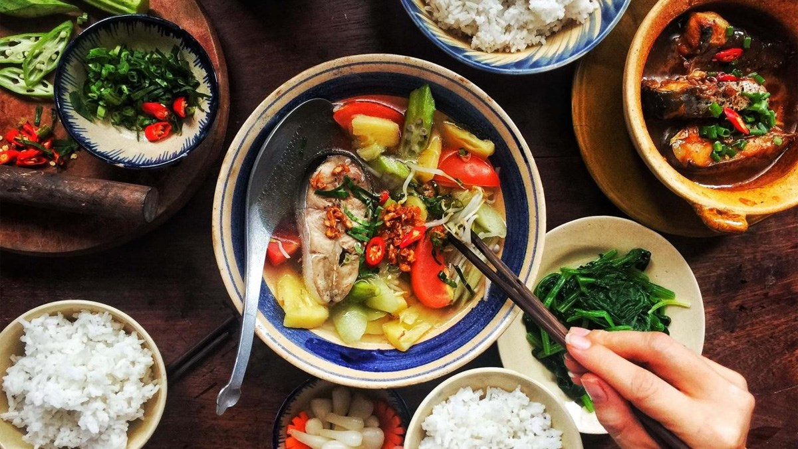
Bữa cơm của miền Nam
Bữa cơm của miền Bắc

Slide 11
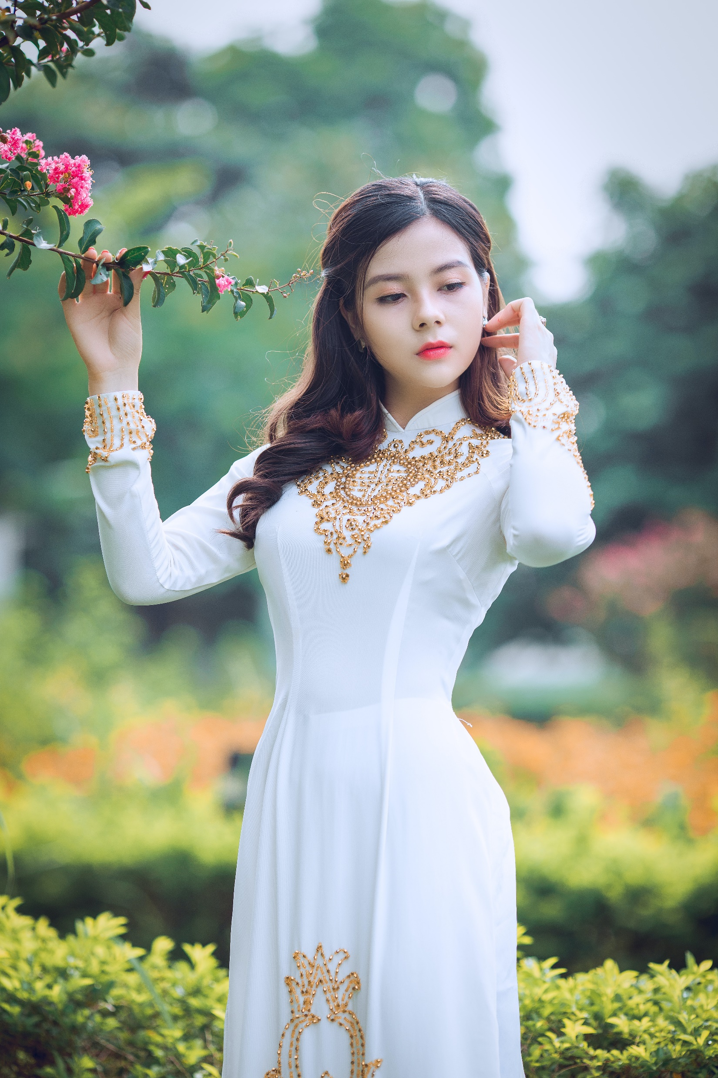
Người Kinh
Người kinh ở miền Bắc: Cơm tẻ, nước chè.
Người kinh ở miền Trung: Món ăn thường cay và mặn hơn.
Người kinh ở miền Nam: thường có nhiều món hơi ngọt và ít cay.

Slide 12
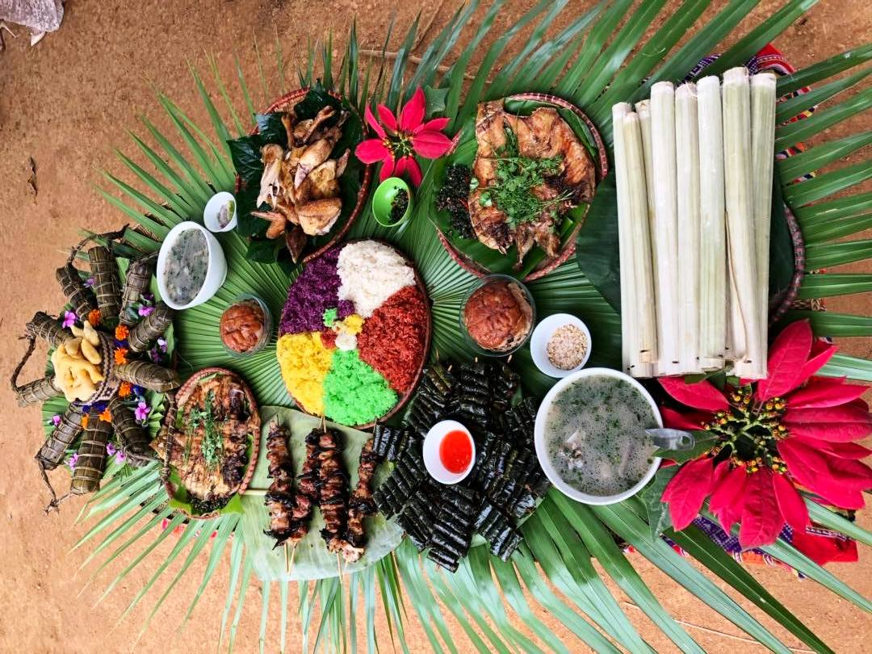
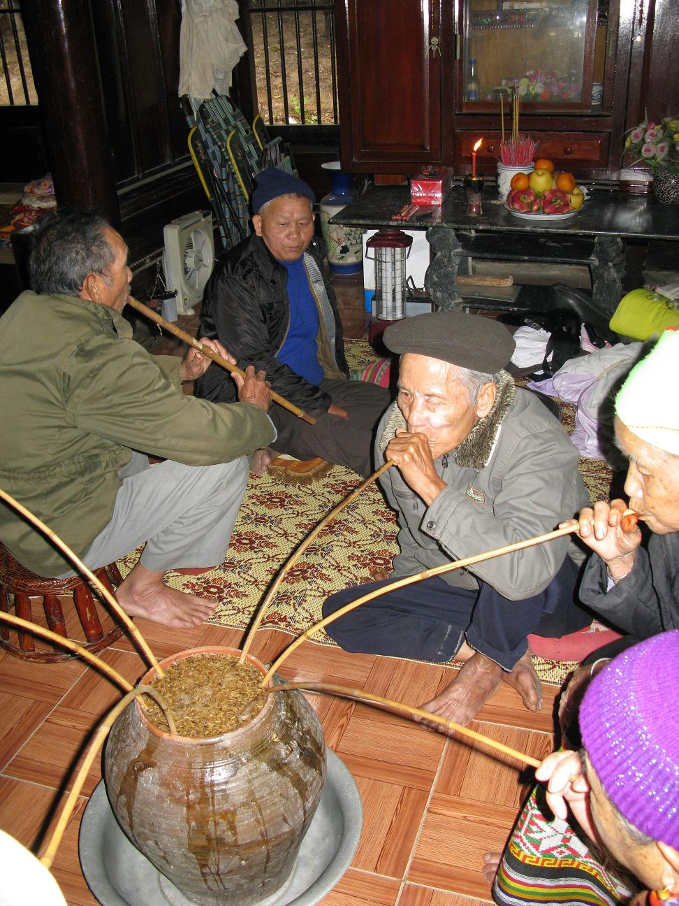
Mâm cơm của dân tộc Thái tạo nên linh hồn của người dân Tây Bắc

Slide 13
Các dân tộc khác
Các dân tộc ít người ở Tây Bắc: thường có xôi, ngô.
Một số dân tộc ở Tây Nguyên: chủ yếu ăn cơm tẻ và không thể thiếu muối, ớt trong bữa ăn.
Các dân tộc ở Tây Nguyên và Tây Bắc cũng thường uống rượu cần như một hình thức sinh hoặt chung.

Slide 14
BÀI 14: CÁC DÂN TỘC TRÊN ĐẤT NƯỚC VIỆT NAM
3. Hoạt động kinh tế, đời sống vật chất
3.3 Ăn, mặc, ở
a. Ăn
b. Mặc
- Người Kinh thường mặc quần áo nâu, đi chân trần. Phụ nữ kinh thường mặc váy đen, yếm, áo cánh nâu, chít khăn mỏ quạ đen hoặc mặc áo Bà Ba.
- Trang phục truyền thống của các dân tộc thiểu số được đặc trưng bởi hoa văn, chất liệu hoặc màu sắc riêng.

Slide 15
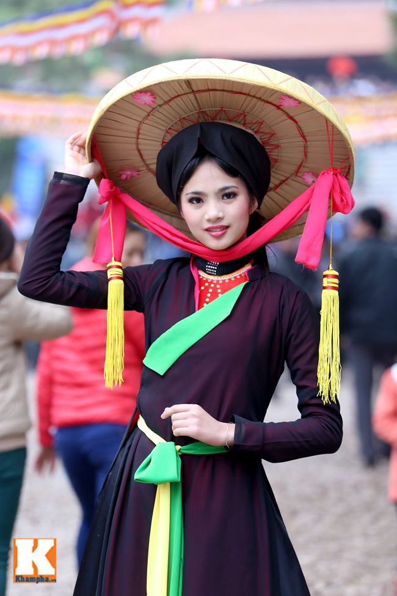
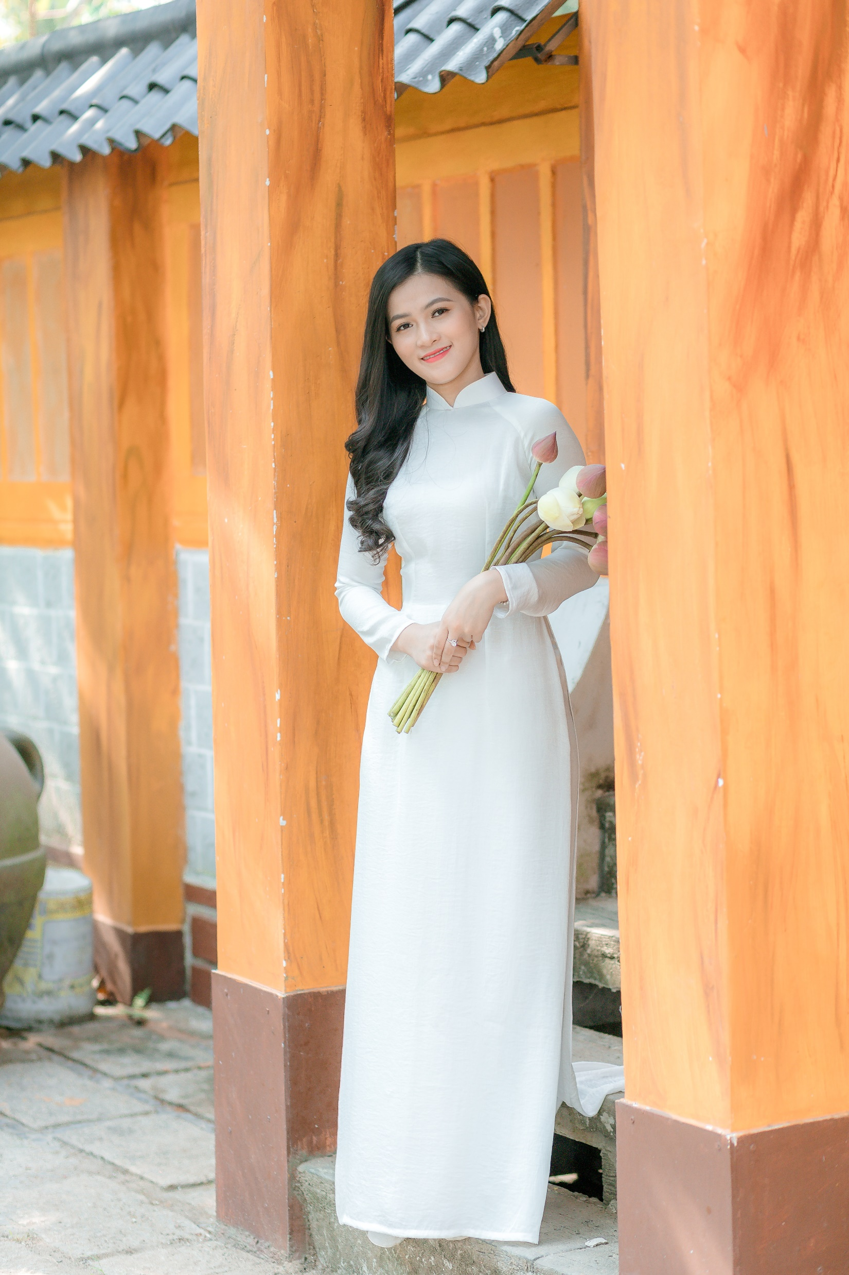
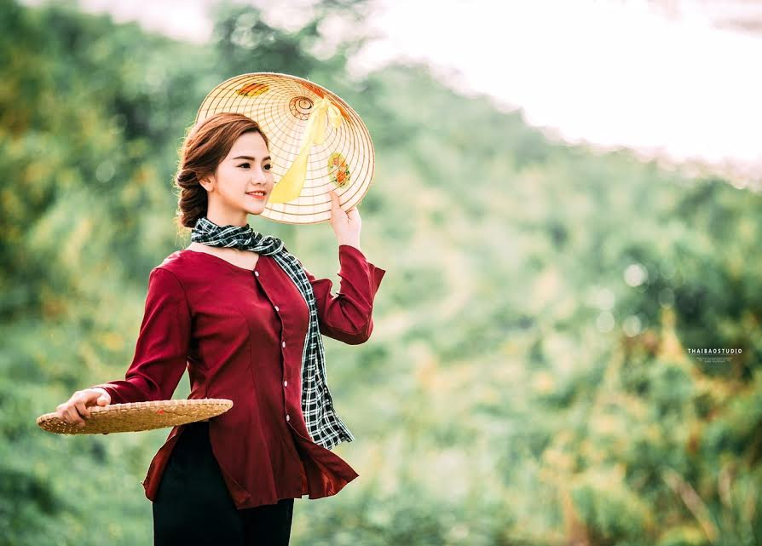
Áo tứ thân Bắc Bộ
Áo dài Huế
Áo bà ba Nam Bộ

Slide 16
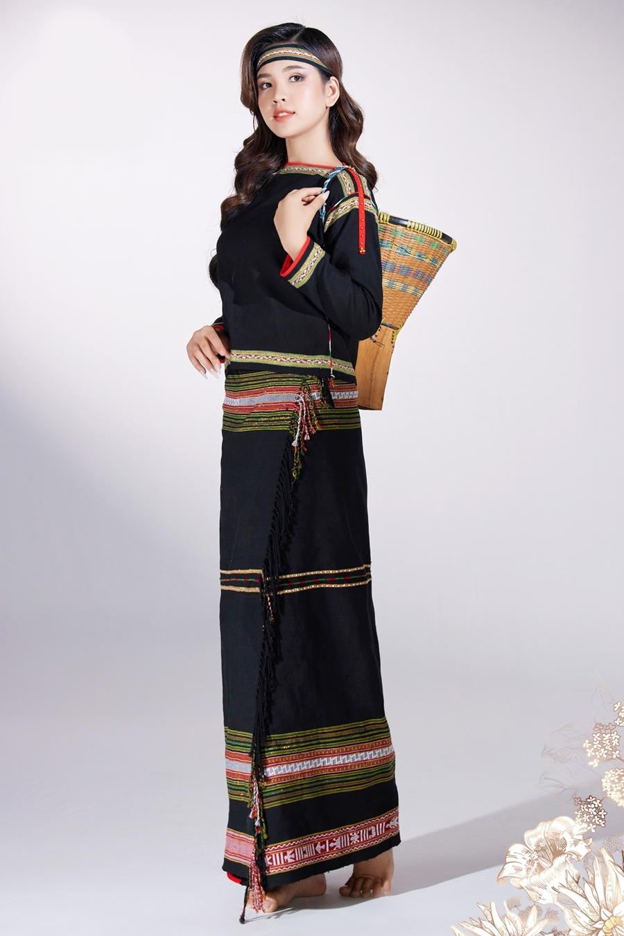
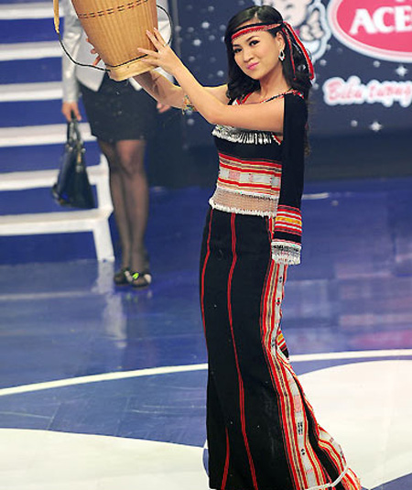
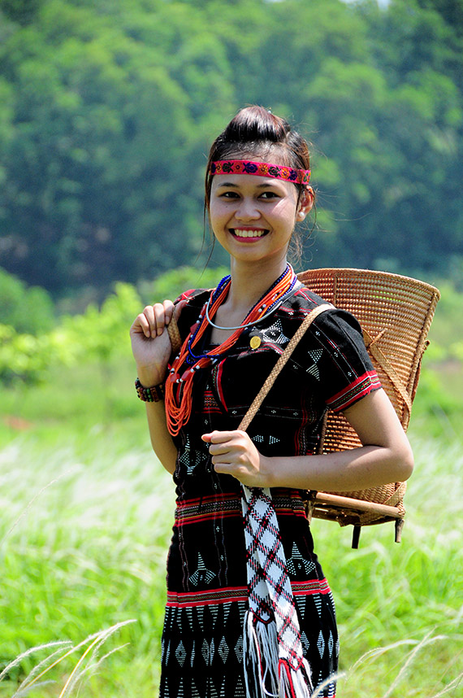
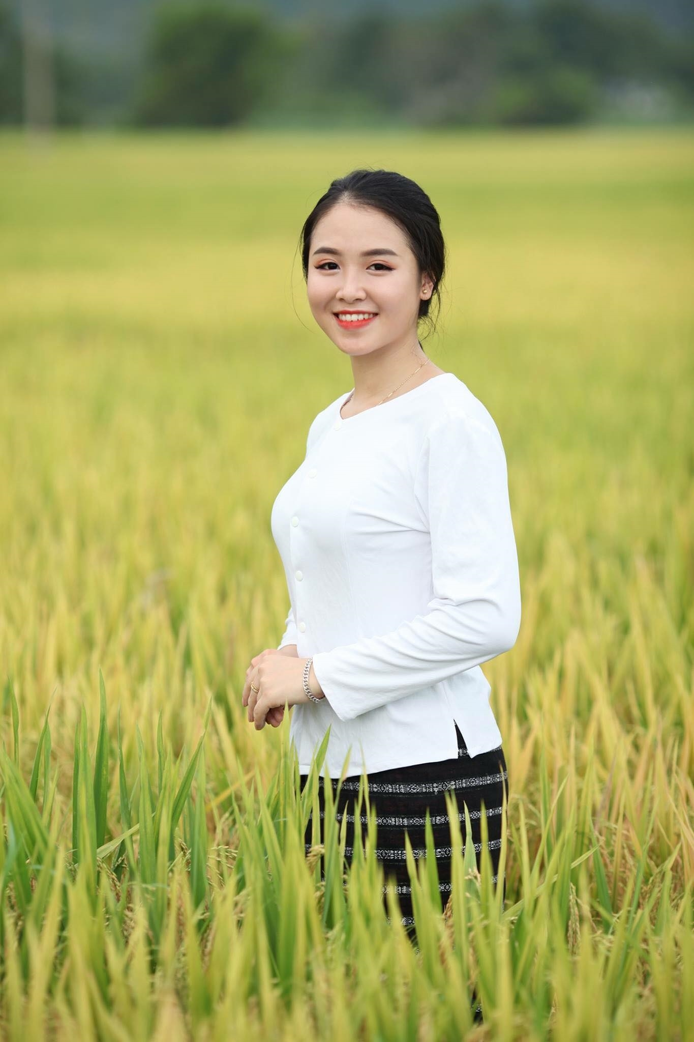
- Trang phục truyền thống của các dân tộc thiểu số được đặc trưng bởi hoa văn, chất liệu hoặc màu sắc riêng.
Ê - đê
Ba - na
Cơ – tu
Thổ

Slide 17
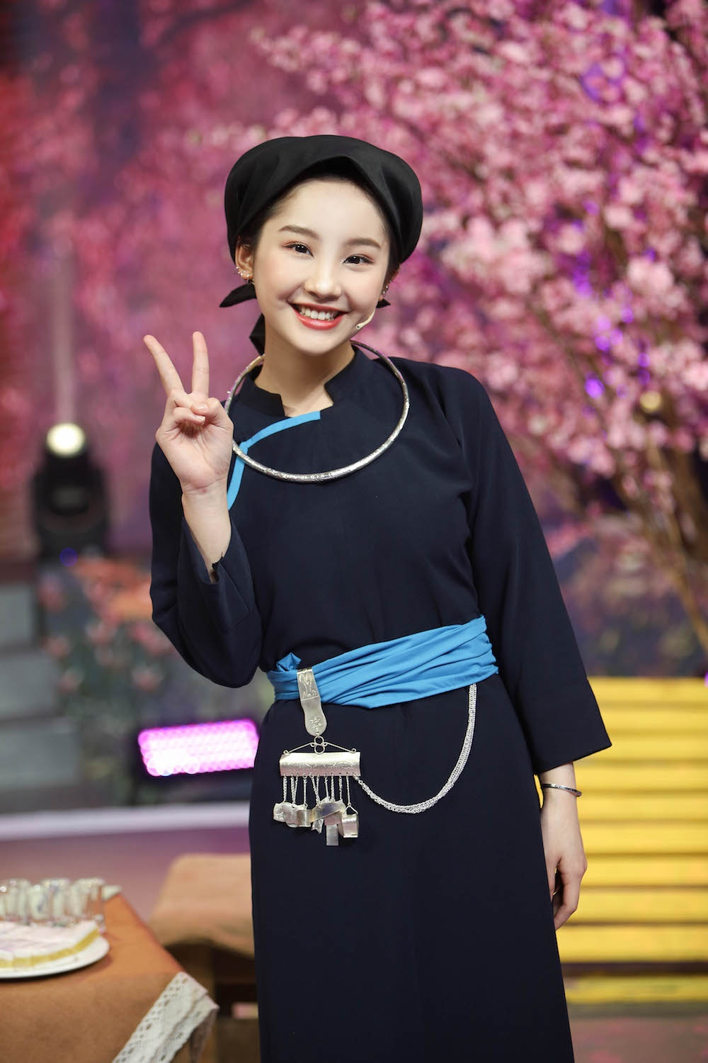

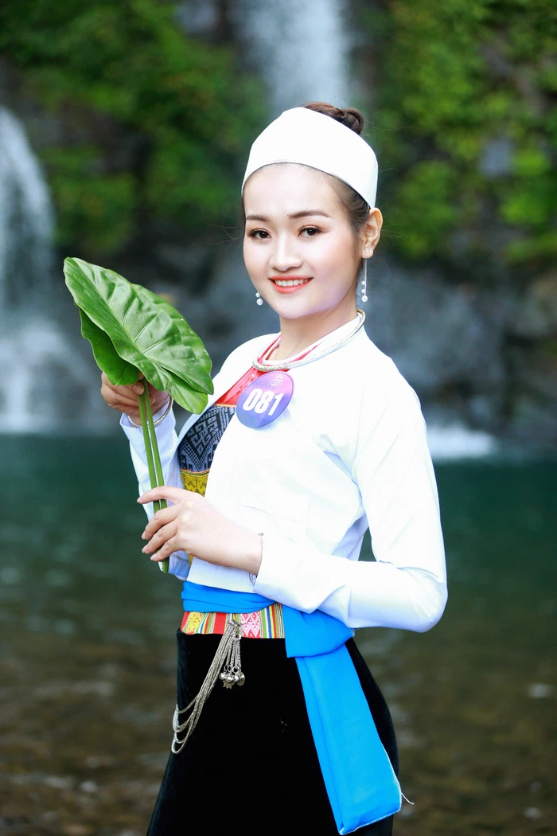
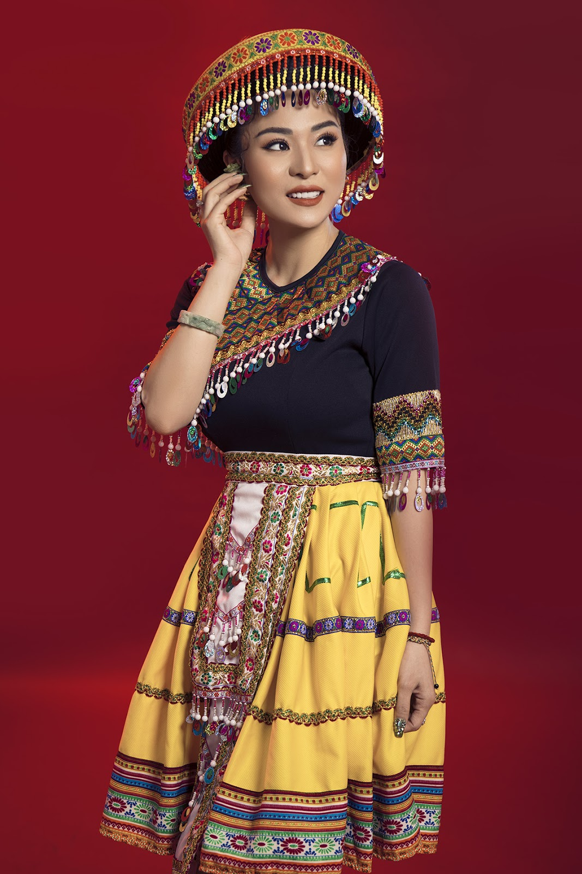
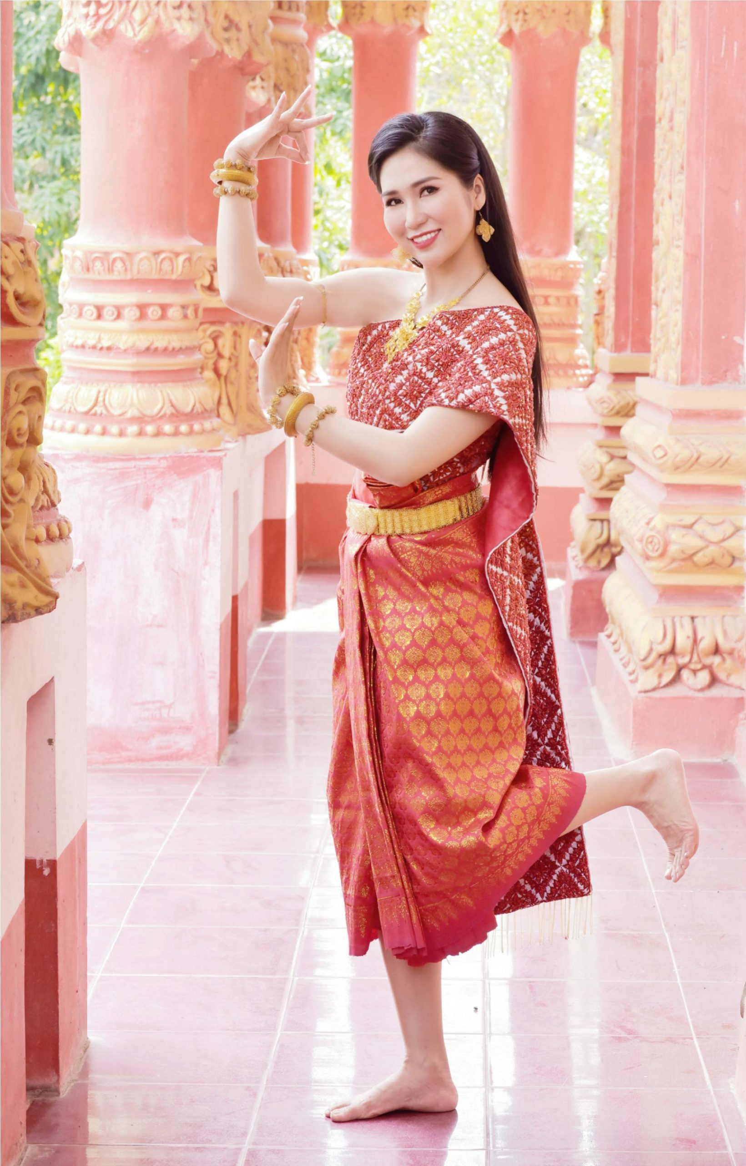
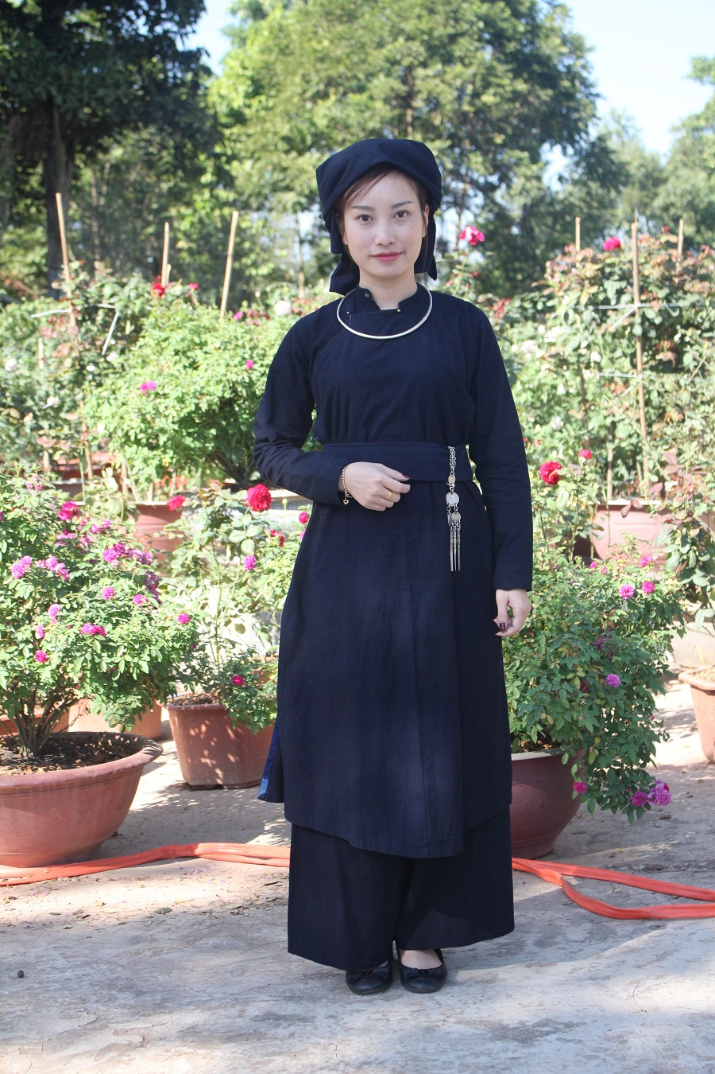
- Trang phục truyền thống của các dân tộc thiểu số được đặc trưng bởi hoa văn, chất liệu hoặc màu sắc riêng.
Tày
Thái
Mường
Hmông
Khơ-me
Nùng

Slide 18
BÀI 14: CÁC DÂN TỘC TRÊN ĐẤT NƯỚC VIỆT NAM
3. Hoạt động kinh tế, đời sống vật chất
3.3 Ăn, mặc, ở
a. Ăn
b. Mặc
c. Ở
- Nhà ở truyền thống của người Kinh ở các vùng đồng bằng, duyên hải thường là nhà trệt.
- Các dân tộc thiểu số nhà phổ biến là nhà sàn và có một ngôi nhà chung làm nơi sinh hoạt.

Slide 19
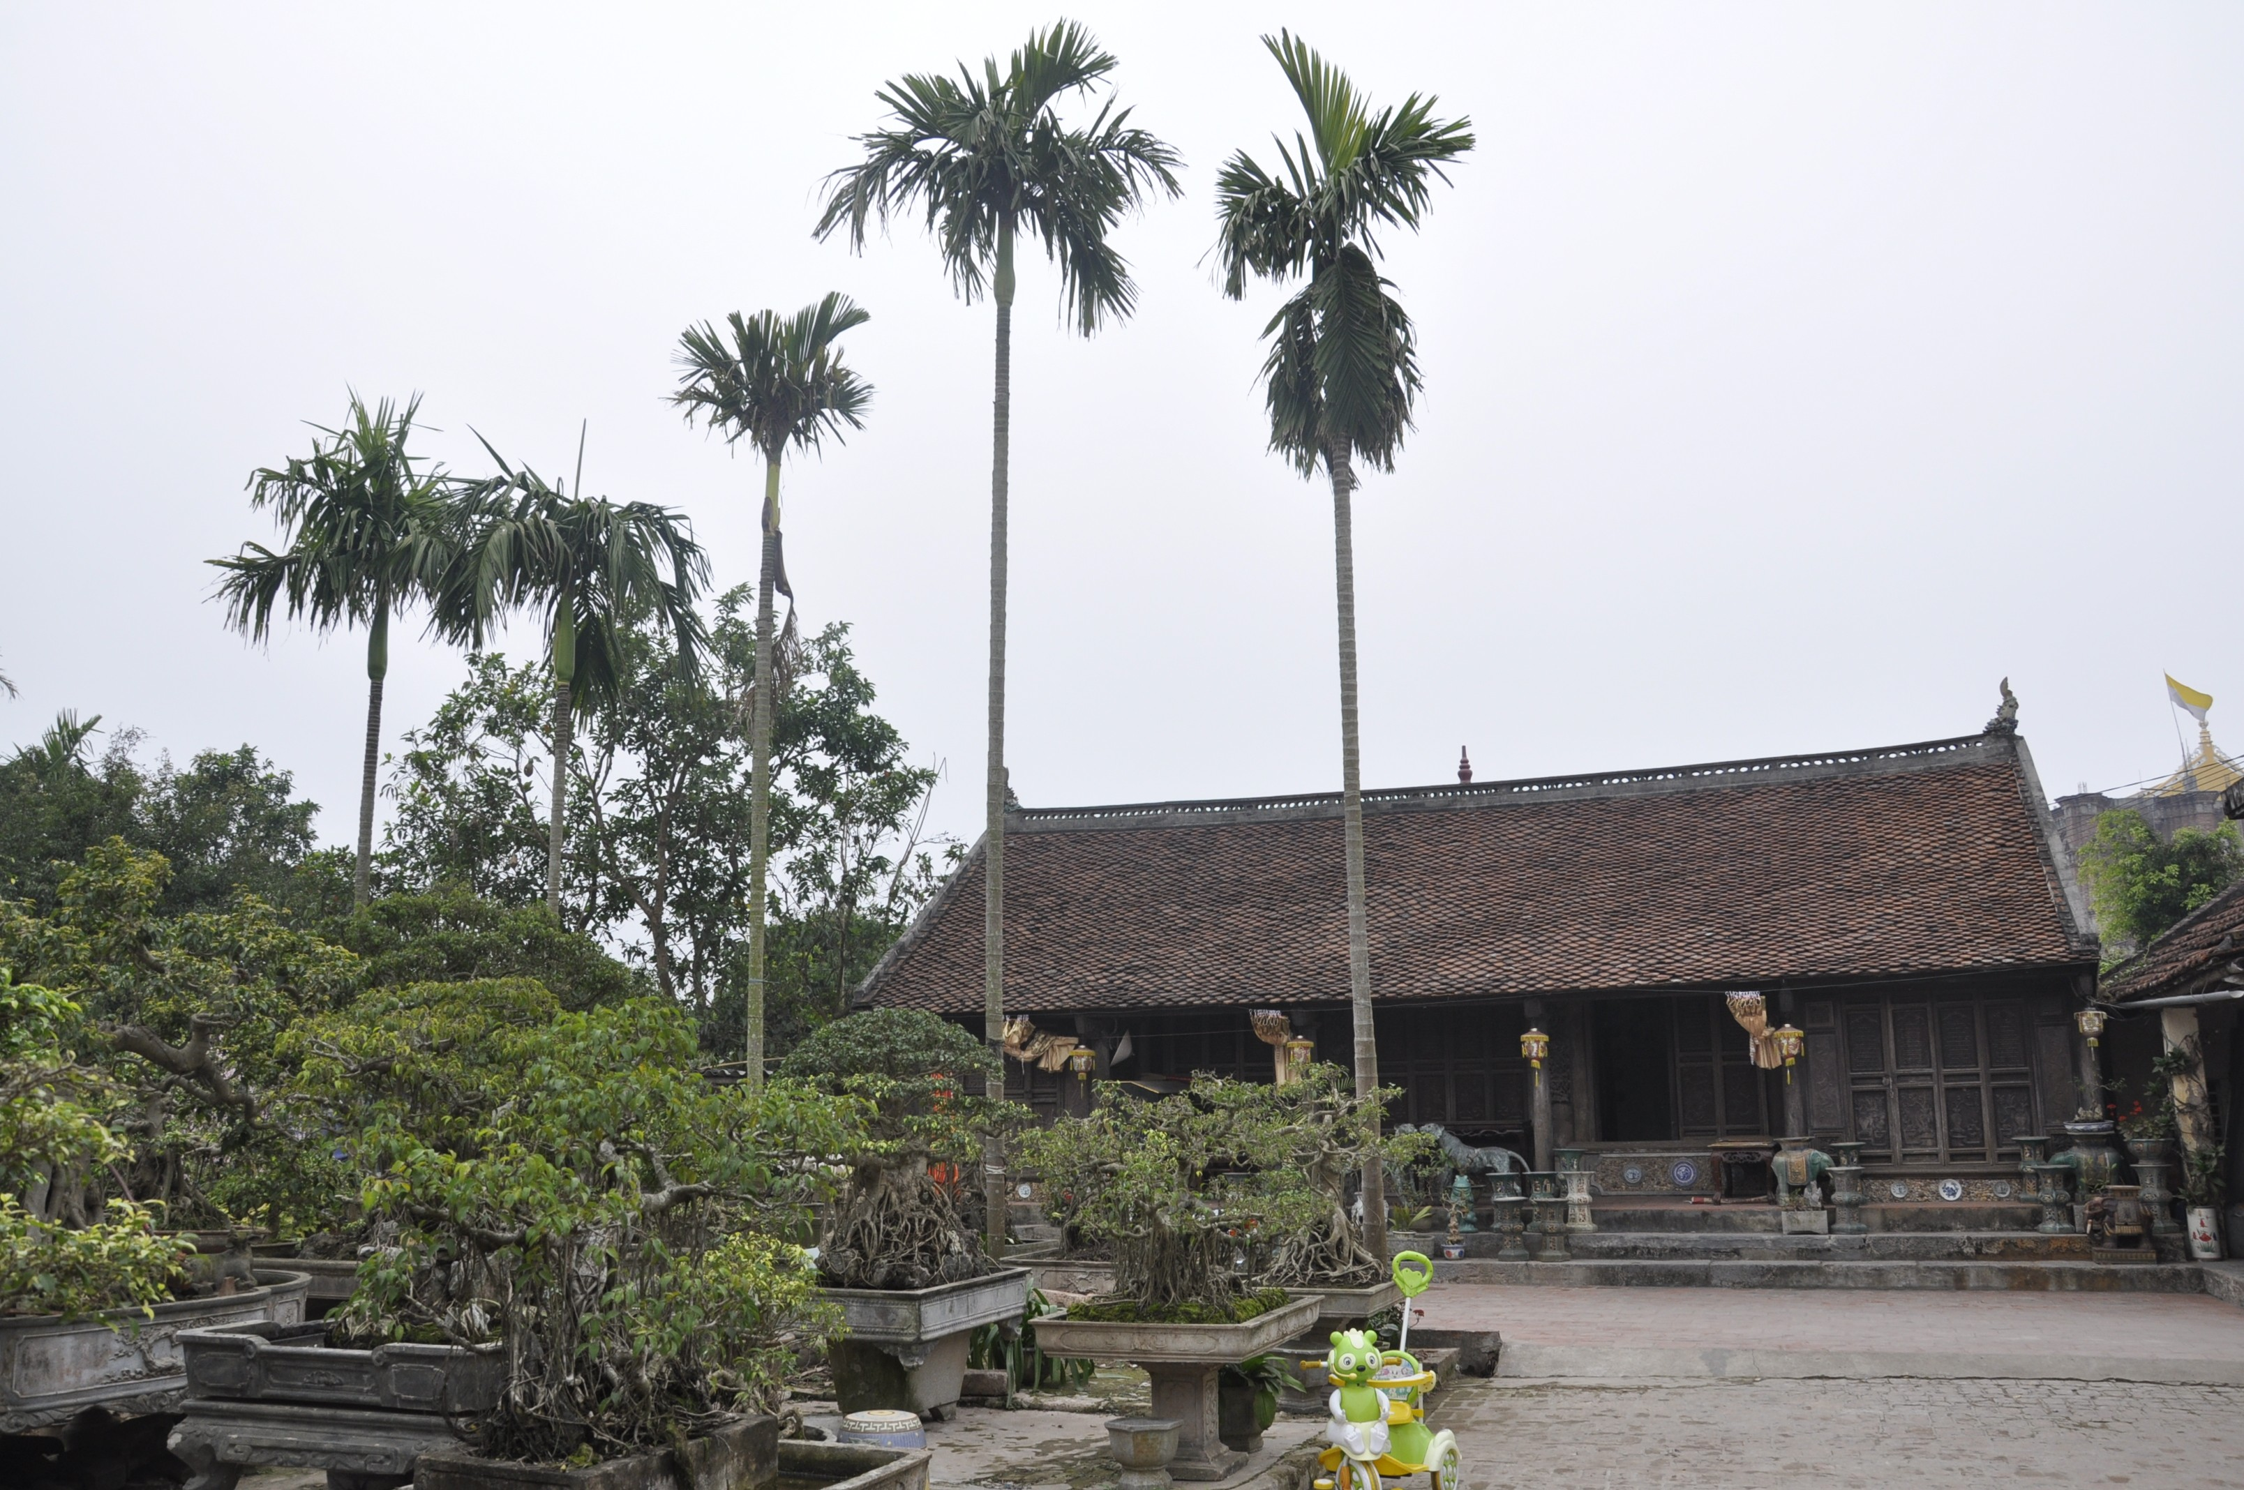
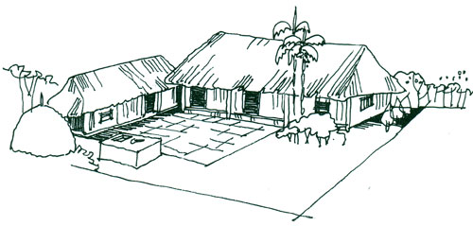
Nhà ở nông thôn truyền thống miền Bắc

Slide 20
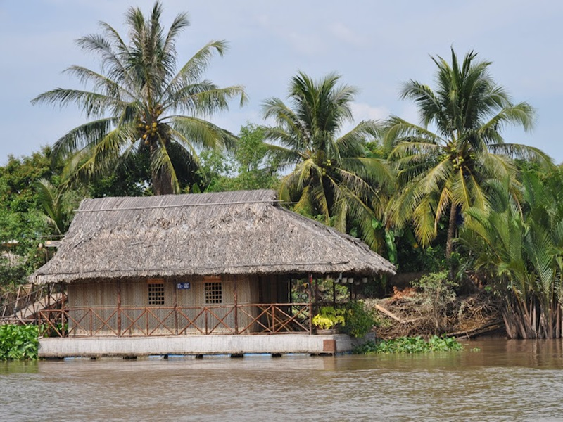
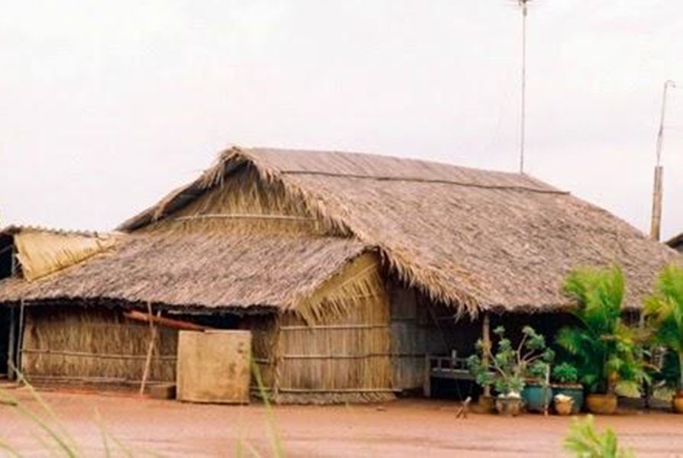
Kiến trúc nhà ở miền Tây Nam Bộ sử dụng lá dừa nước để xây dựng nhà lá

Slide 21
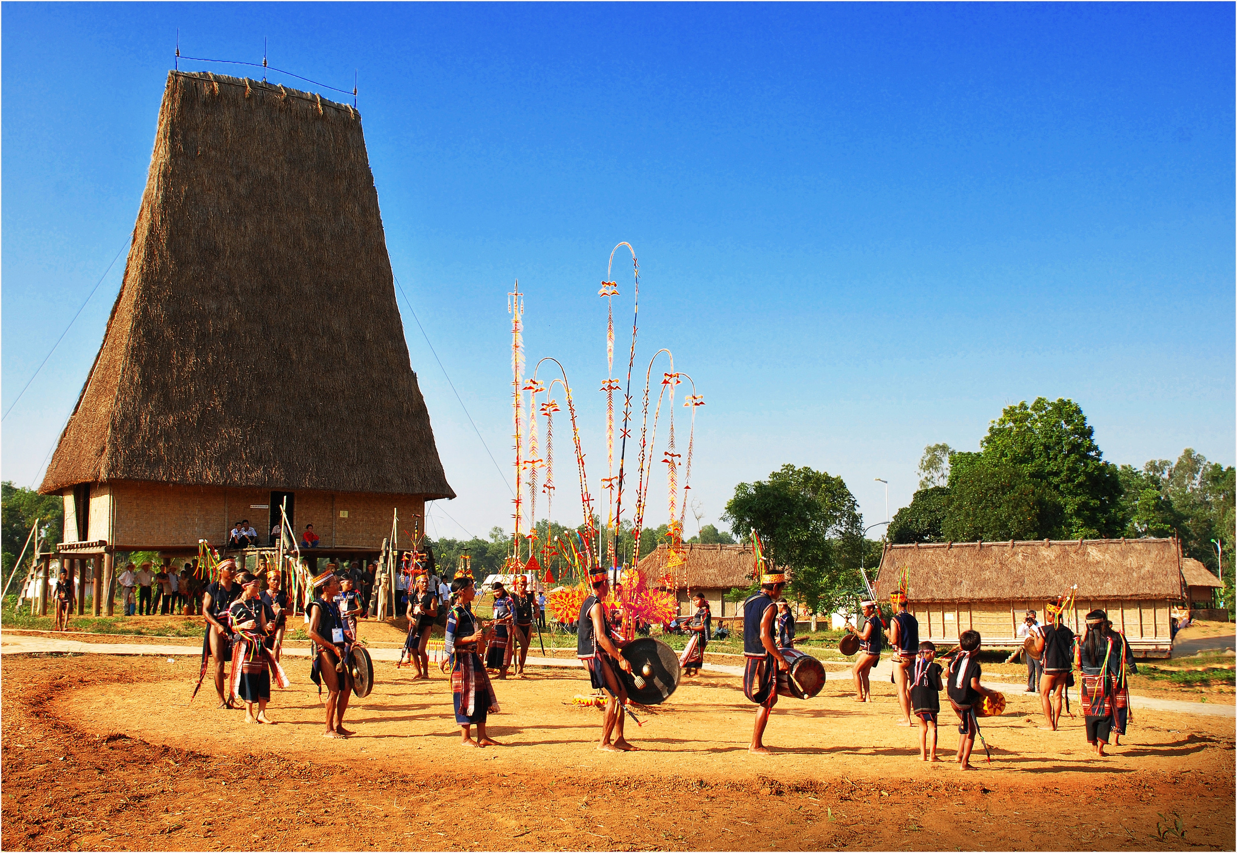
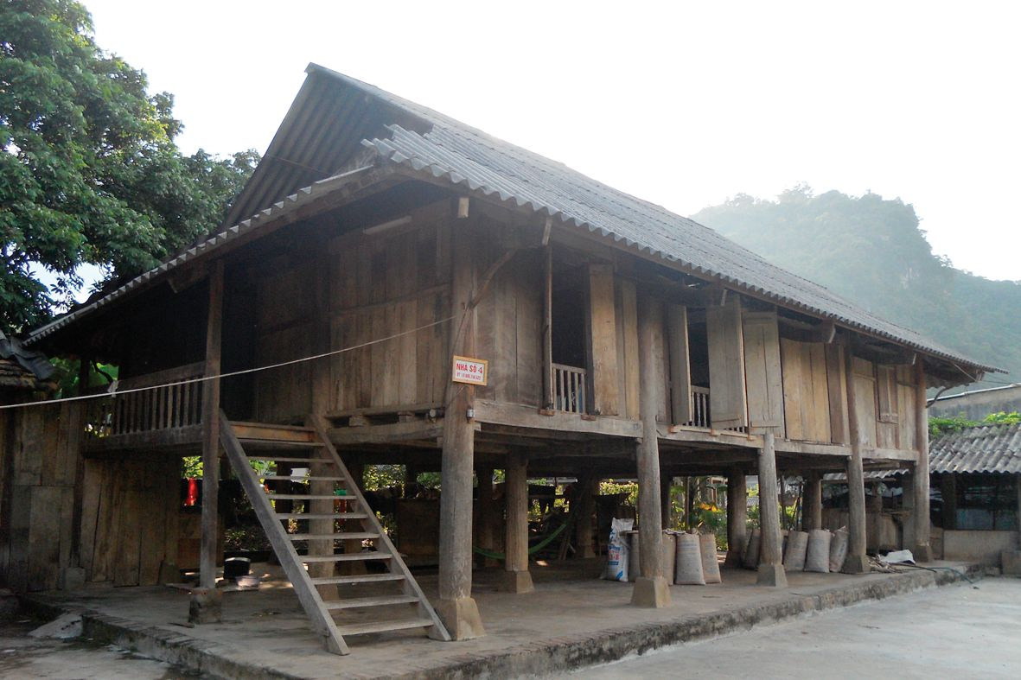
Nhà Rông là nơi sinh hoạt văn hóa, hội họp của người dân trong làng
Nhà Sàn

Slide 22
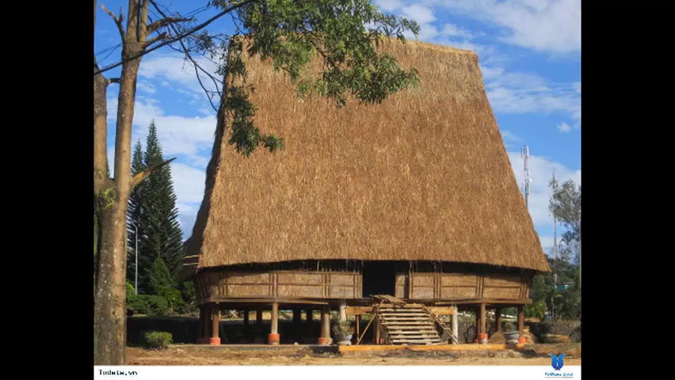

Slide 23
BÀI 14: CÁC DÂN TỘC TRÊN ĐẤT NƯỚC VIỆT NAM
3. Hoạt động kinh tế, đời sống vật chất
3.3 Ăn, mặc, ở
c. Phương tiện đi lại
- Người Kinh trên đường bộ chủ yếu di chuyển bằng ngựa, xe ngựa; trên đường thủy có thuyền, bè, mảng, ghe, tàu…
- Các dân tộc thiểu số ở phía Bắc di chuyển bằng ngựa thổ, xe ngựa; trên sông suối di chuyển bằng mảng, bè. Các dân tộc Tây Nguyên di chuyển bằng voi, ngựa. Người Khơ-me ở Nam Bộ di chuyển chủ yếu bằng xe bò, xe lôi bánh gỗ…
- Trong xã hội hiện nay di chuyển bằng xe đạp, xe máy và ô tô, tàu hỏa, máy bay….

Slide 24
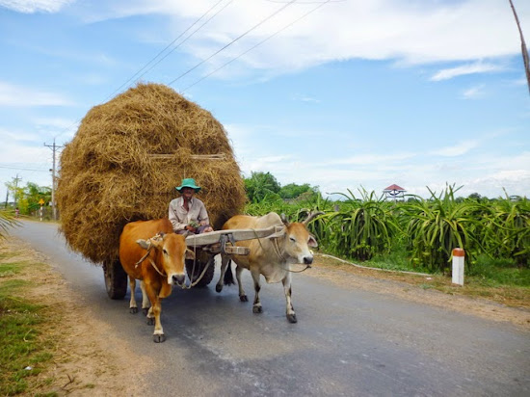

Slide 25
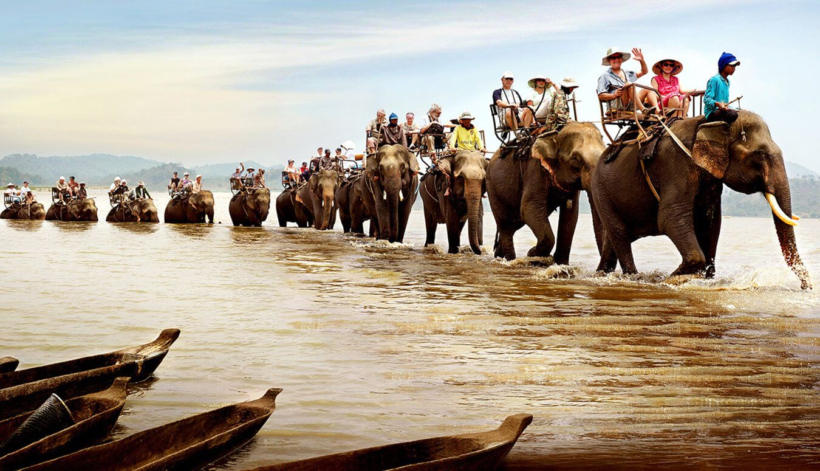
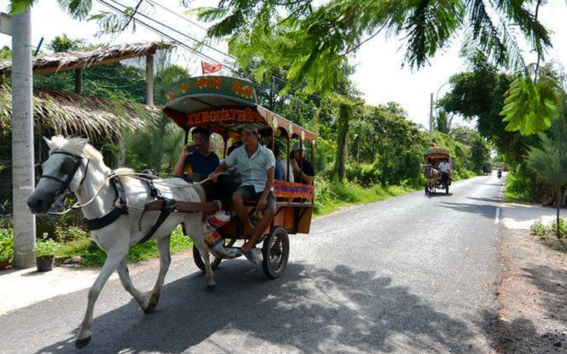

Slide 26
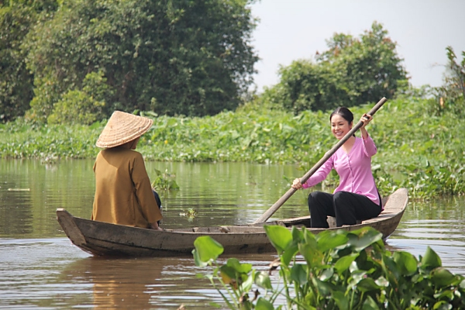
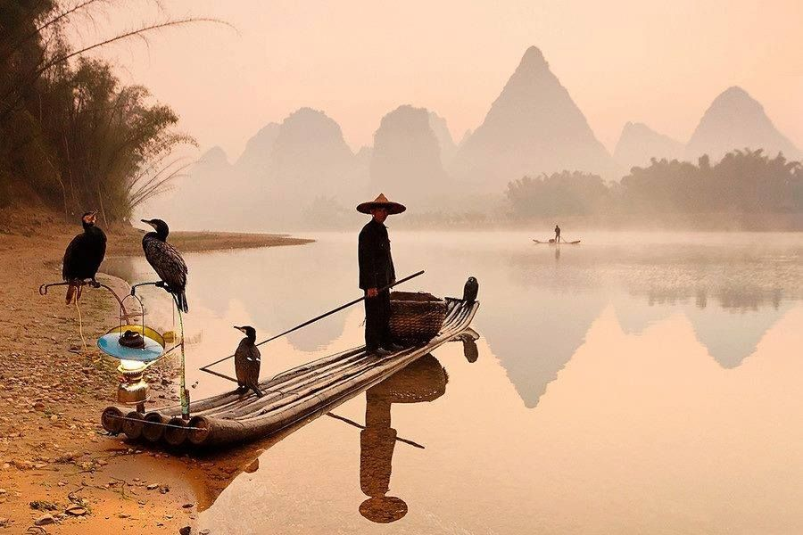

Slide 27

LUYỆN TẬP

Slide 28
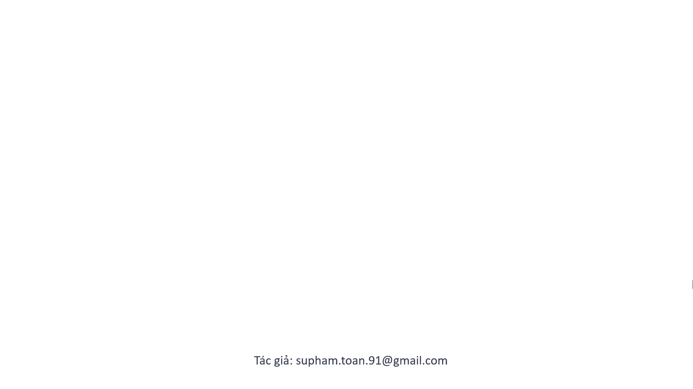

Slide 29





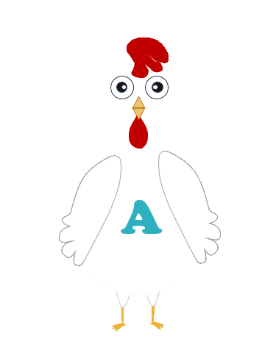
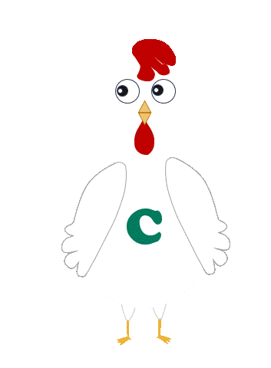
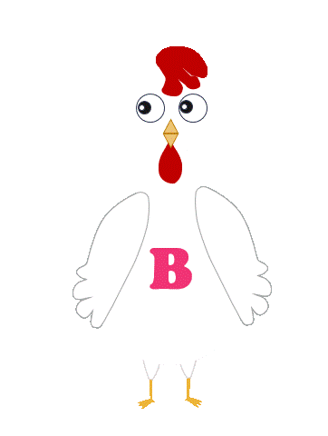
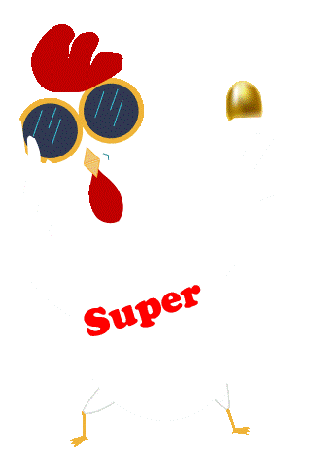

Time
Egg
Câu 1: Nhà ở truyền thống cùa người Kinh là loại nhà nào?
Nhà nhiều tầng.
Nhà nửa sàn, nửa trệt.
Nhà trệt xây bằng gạch hoặc đắp bằng đất.

Slide 30
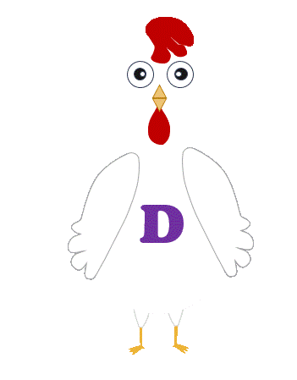
Time
Egg
Câu 2: Áo Bà ba là trang phục đặc trưng của vùng nào?
Bắc Bộ
Nam Bộ
Thương nghiệp

Slide 31
Time
Egg
Câu 3: Xe ngựa, Ngựa thổ là phương tiện vận chuyển đi lại truyền thống của dân tộc thiểu số các tình vùng nào?
Nam
Bắc
Trung

Slide 32
Time
Egg
Câu 4: Nhà Rông được coi là biểu tượng văn hóa của cộng đồng các dân tộc ở
Tây Nguyên
Tây Bắc
Tây Nam Bộ

Slide 33


Slide 34

VẬN DỤNG

Slide 35

VẬN DỤNG
Hãy đóng vai một hướng dẫn viên du lịch và giới thiệu về một món ăn truyền thống của dân tộc thiểu số mà em chọn.

